Slide 1
CÁC PHƯƠNG PHÁP NGHIÊN CỨU ĐIỆN HÓA
TS. PHẠM HỒNG PHONG
VIỆN HÓA HỌC – VIỆN KHOA HỌC VÀ CÔNG NGHỆ VIỆT NAM
2012

Slide 2
GIỚI THIỆU CHUNG
Đối tượng nghiên cứu
Tín hiệu đo
Nồng độ
Động học (k, v, α, D)
Cơ chế phản ứng, v.v…
- Điện thế (E)
Dòng điện (I)
Điện trở (R)
Thời gian (t)
PHƯƠNG PHÁP NGHIÊN CỨU

Slide 3
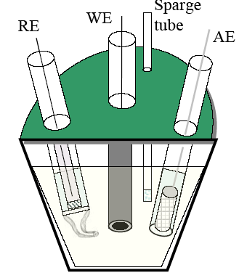
Hệ đo: Điện cực làm việc (WE): Điện cực so sánh (RE): Điện cực đối (CE):
GIỚI THIỆU CHUNG

Slide 4
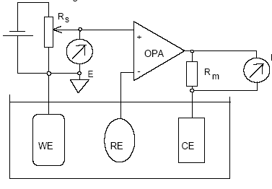
Hệ thiết bị điều khiển thế
GIỚI THIỆU CHUNG
Nguyên lý hoạt động của hệ potentiostat

Slide 5
MỘT SỐ KỸ THUẬT ĐIỆN HÓA
KHỐNG CHẾ THẾ
KHỐNG CHẾ DÒNG
THẾ TĨNH
THẾ ĐỘNG
DÒNG TĨNH
DÒNG ĐỘNG
THẾ THỜI CỐ ĐỊNH
THẾ THỜI TUẦN HOÀN
THẾ THỜI ĐẢO CHIỀU
THẾ TUYẾN TÍNH
THẾ VÒNG
BƯỚC NHẢY THẾ
XUNG THƯỜNG
XUNG VI PHÂN
XUNG VUÔNG

Slide 6
MỘT SỐ PHƯƠNG PHÁP KHỐNG CHẾ ĐIỆN THẾ

Slide 7
1- THẾ CỐ ĐỊNH
POTENTIOSTATIC
Nguyên lý:
Điện thế được áp lên điện cực làm việc một giá trị không đổi, sự biến đổi của dòng điện trên điện cực này được ghi theo thời gian. Do đó, kỹ thuật này có tên là kỹ thuật dòng-thời gian (chronoamperometry)
Ox + e⁻
R

Slide 8
Sự phụ thuộc giữa dòng điện và thời gian được tính từ phương trình khuếch tán:
kết hợp với phương trình biểu diễn sự phụ thuộc của dòng điện vào dòng chất tại bề mặt điện cực làm việc:
Áp các điều kiện ban đầu và điều kiện biên:
giải ra ta có
Phương trình Cottrell

Slide 9
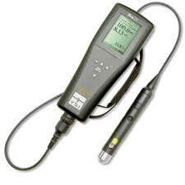
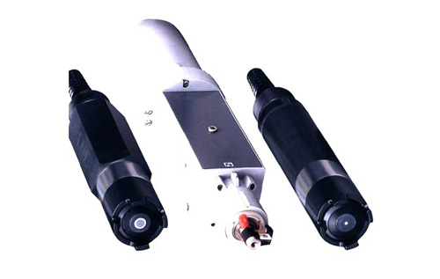
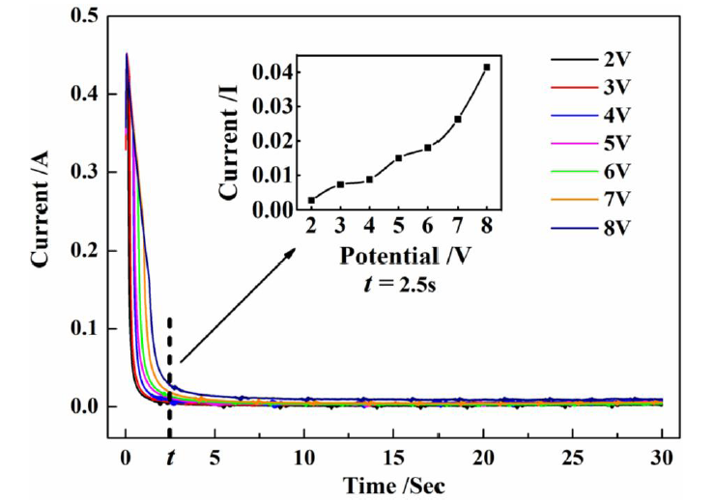
Ứng dụng của phương pháp
Điện cực đo ôxy hòa tan trong nước
Nghiên cứu ăn mòn điện hóa / mạ vật liệu
Tạo màng nano hữu cơ trên hợp kim Al
Int. J. Electrochem. Sci., 7 (2012) 3717-3725

Slide 10
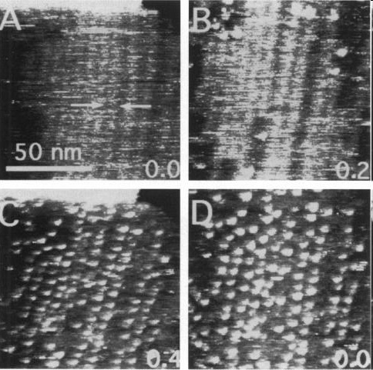
Nghiên cứu sự hấp phụ của các chất có hoạt tính điện hóa, DNA
Hấp phụ DNA lên Au(111) nhờ kỹ thuật áp thế
Biophys. J. 61, 1992, 1570-1584

Slide 11
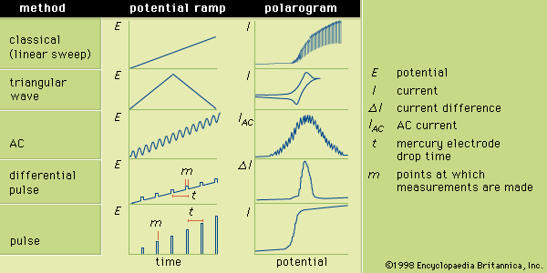
2. THẾ ĐỘNG
(POTENTIODYNAMIC)

Slide 12
2.1.Thế tuyến tính
LINEAR POTENTIODYNAMIC
Nguyên lý
Điện thế áp vào điện cực WE được quét thay đổi theo thời gian. Dòng điện đo được sẽ là một hàm của thời gian, hoặc theo điện thế. Kết quả thường được biểu diễn ở dạng I-E, nên gọi là: voltammetry
Ox + e⁻
Red

Slide 13
Khi điện thế áp lên WE được quét tuyến tính với tốc độ không đổi,
v = dE/dt, thì:
Với các phản ứng thuận nghịch:
Mối liên quan giữa nồng độ chất tại bề mặt với thế áp lên điện cực làm việc tuân theo phương trình Nernst, và có dạng:
Sự phụ thuộc của dòng điện vào thời gian thu được sẽ là:
với
Tại 25 ºC,
, do đó:

Slide 14
Với phản ứng bất thuận nghịch:
Giải phương trình vi phân với các điều kiện biên, chúng ta có:
với
Tương tự,
tại 25 ºC, khi đó:

Slide 15
Ứng dụng của phương pháp
Nghiên cứu động học quá trình điện cực của chất hấp phụ tuân theo Langmuir:
α, k được xác định theo Laviron
Độ dốc =
(E. Laviron, J. Electroanal. Chem., 101, 19-28 (1979))
E_{p}-E⁰
Xác định được α
lnv
k được xác định từ phương trình

Slide 16
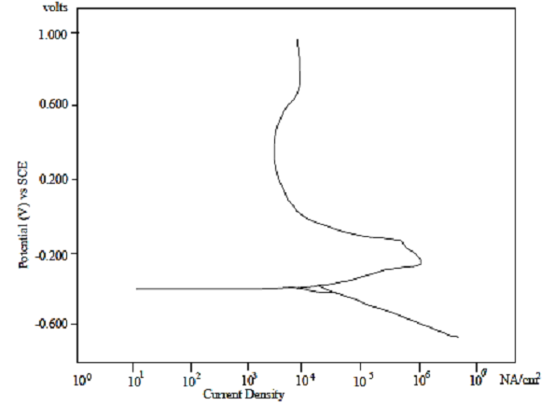
Đo đường cong phân cực nghiên cứu ăn mòn:
Phổ đồ dường cong phân cực của thép không rỉ trong H₂SO₄ 18 M+ NaCl 20 %
Int.J. Electrochem.Sci. 7, 3787-3797 (2012)

Slide 17
Đo đường Tafel nghiên cứu ăn mòn
Xác định được:
ăn mòn
thế ăn mòn

Slide 18
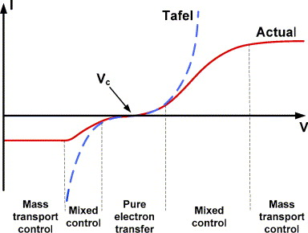
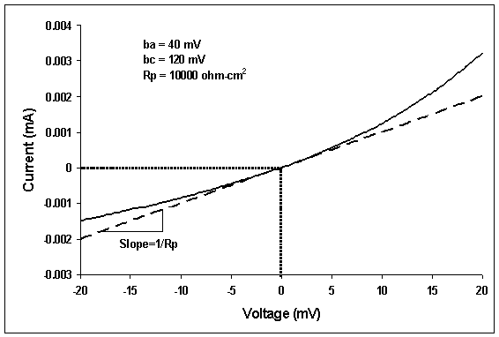
Đo điện trở phân cực nghiên cứu ăn mòn:
Quét thế tốc độ chậm xung quanh giá trị thế nghỉ khoảng 20 mV

Slide 19
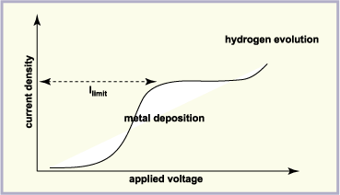
Ứng dụng của phương pháp
Nghiên cứu đặc tính điện hóa trong mạ điện
cực phổ
vol-ampe quét thế tuần hoàn

Slide 20
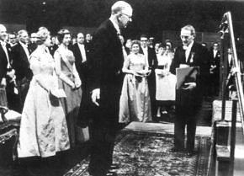
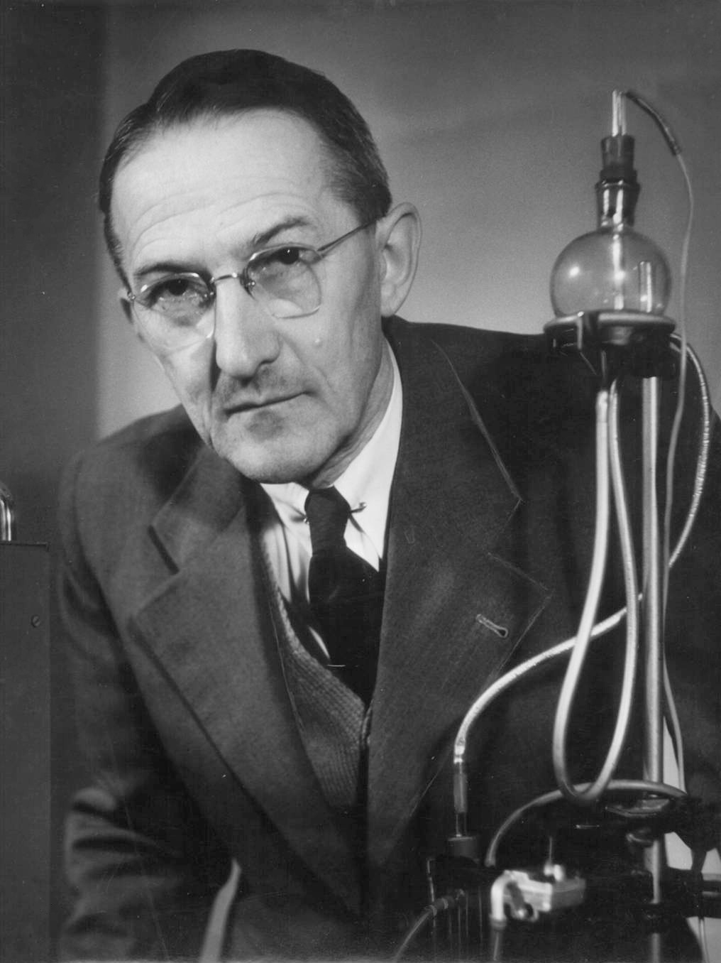
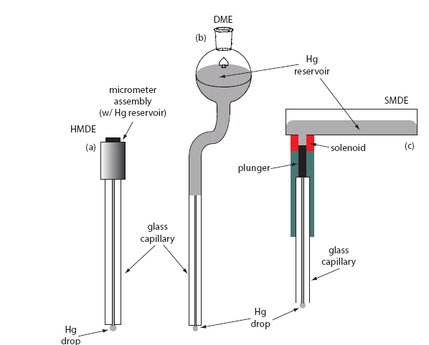
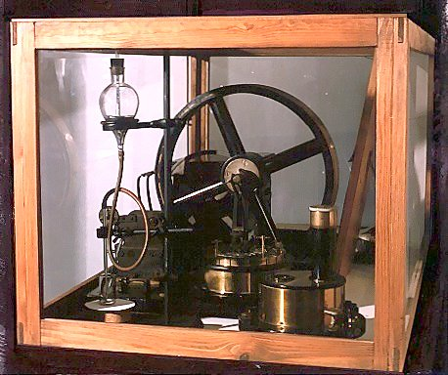
PHƯƠNG PHÁP CỰC PHỔ
Stockholm on 10.12.1959
Jaroslav Heyrovský
1890 - 1967
Một số loại điện cực giọt thủy ngân
sử dụng trong phương pháp cực phổ cổ điển

Slide 21
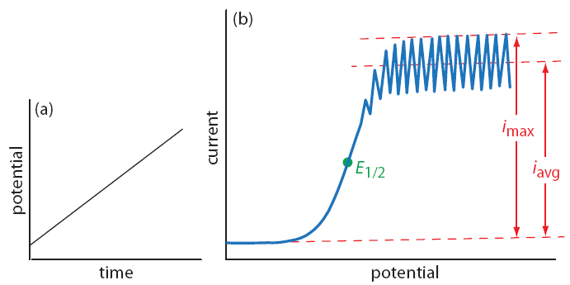

PHƯƠNG PHÁP CỰC PHỔ CỔ ĐIỂN
Phương trình Ilkovik

Slide 22
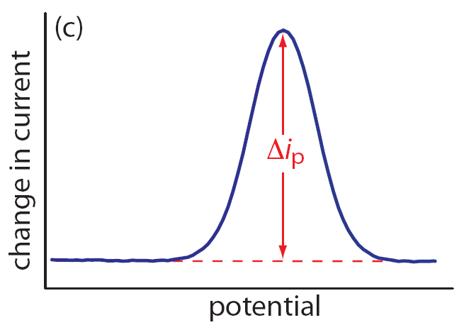
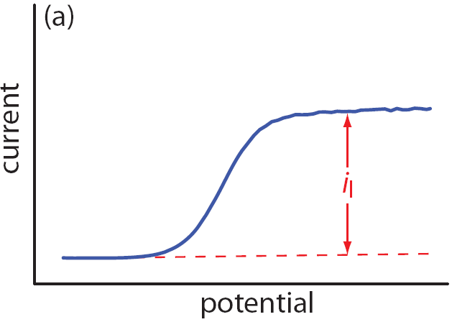
Các dạng sóng cực phổ
Dòng faraday tỉ lệ nghich với bề dày lớp khuếch tán
Phụ thuộc vào sự đối lưu

Slide 23
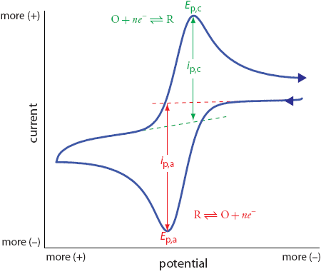
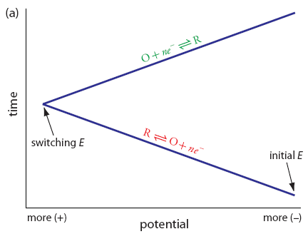
2.2. Thế vòng
Cyclic voltametry
Nguyên lý
Đây cũng là một kỹ thuật quét thế tuyến tính. Tuy nhiên, sau một khoảng thời gian nhất định, λ, chiều quét thế được đảo chiều tại thế E_{λ.}

Slide 24
CYCLIC VOLTAMMETRY
Sự phụ thuộc i-E được biểu diễn bằng phương trình:
Ở đây,
Đối với quá trình bất thuận nghịch,biểu thức i-E được
biểu diễn bởi phương trình dưới đây:

Slide 25
Các thông số đặc trưng:
Thế pic anot (E_{p,a})
Thế pic catot (E_{p,c})
Dòng pic anot (I_{p,a})
Dòng pic catot (I_{p,c})
Diện tich các pic (Q)
ΔE_{p}
i_{p,a} / i_{p,c}

Slide 26
CYCLIC VOLTAMMETRY
PHẢN ỨNG THUẬN NGHỊCH
Các đặc tính
- ∆E_{p} nhỏ, không phụ thuộc vào tốc độ quét thế
- ∆E_{p} không phụ thuộc nhiều vào α
- i_{p,a} / i_{p,c}
không phụ thuộc vào v, D

Slide 27





PHẢN ỨNG THUẬN NGHỊCH
Phương trình Nernst
Phương trình Randles-Sevcik
Phương trình Butler-Volmer:
Với :
k⁰: hằng số tốc độ
α: hệ số chuyển dịch điện tích

Slide 28
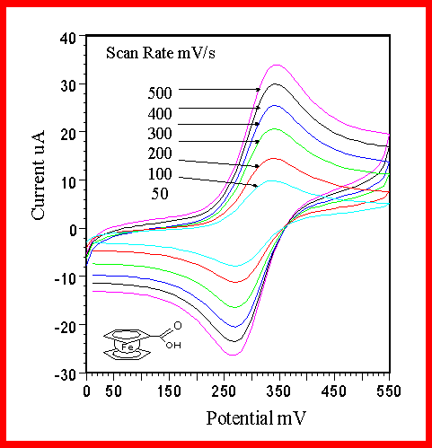
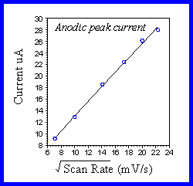

Slide 29
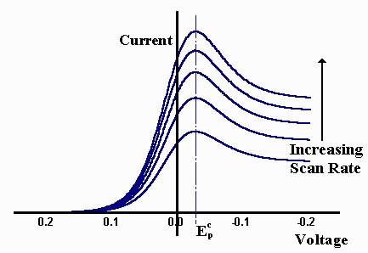
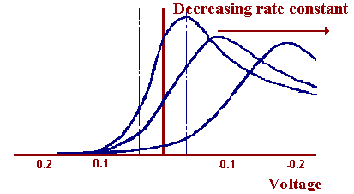
CYCLIC VOLTAMMETRY
PHẢN ỨNG BẤT THUẬN NGHỊCH
Các đặc tính
- ∆E_{p} tăng
- I_{p,a}; I_{p,c} giảm
- Dòng pic phụ thuộc vào α

Slide 30
Với

Slide 31
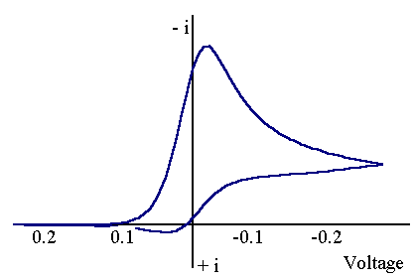
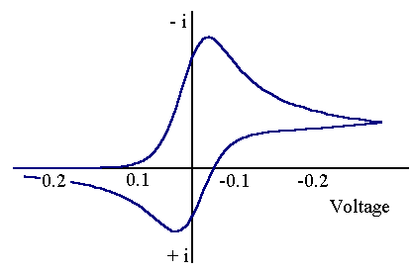
Nghiên cứu cơ chế phản ứng: EC
Ox + ne R Z

Slide 32
CYCLIC VOLTAMMETRY
QUÁ TRÌNH HẤP PHỤ
i
∆E_{p} = 0
E

Slide 33
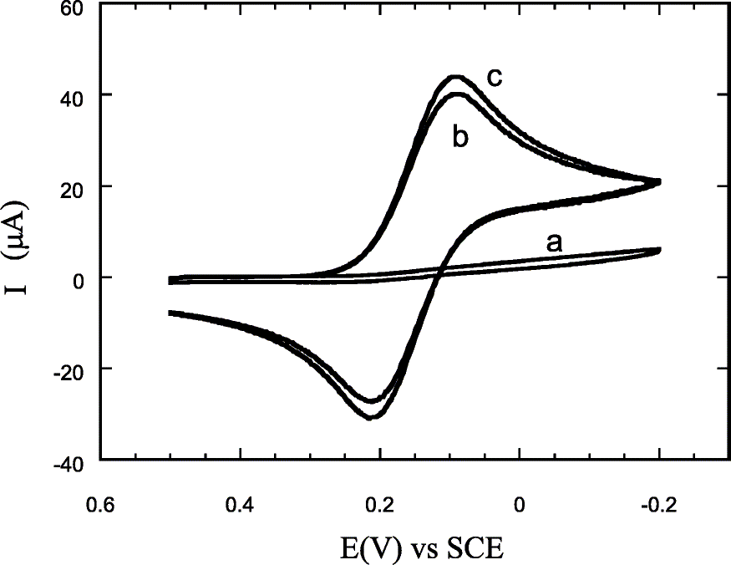
Một số ứng dụng
Khảo sát tính chất điện hóa của các hệ ôxy hóa khử:
độ thuận nghịch, thế ôxy hóa khử, điện thế tiêu chuẩn v.vv…
Phổ vol-ampe vòng khi không và có mặt [Fe(CN)₆]³⁻

Slide 34
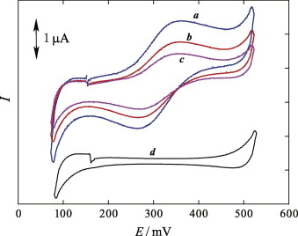
Phân tích định tính các chất có hoạt tính điện hóa
Nghiên cứu tổng hợp hữu cơ bằng phương pháp điện hóa
Nghiên cứu cân bằng các pha không trộn lẫn sử dụng làm vật liệu mới
Phổ vol-ampe vòng tại bề mặt [TOMA⁺](C₄C₄N⁻]
và dung dịch 0,1 M LiCl không (d) có và có tetrapropylammonium cloride
trong pha nước (a,b,c), v = 5 mVs⁻¹
J. Electroanal. Chem., 656, 102-105 (2011)

Slide 35
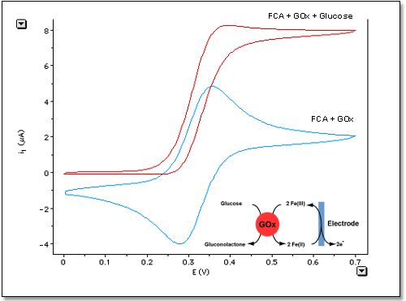
Nghiên cứu tính chất vật liệu điện cực:
sensor điện hóa/sinh học; pin/acquy v.v…
Phổ vol-ampe vòng của ferrocente carboxylic acid trong dung
có mặt và không có gluco oxidase (GO_{x})

Slide 36
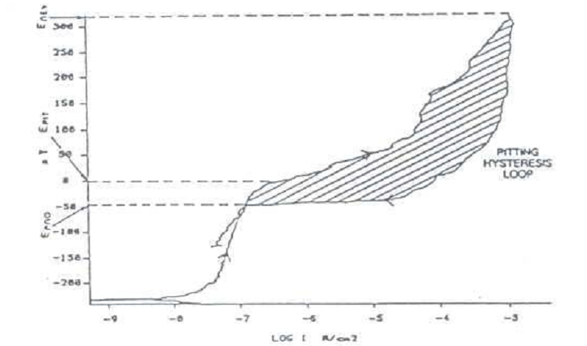
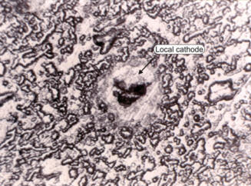
Đo phân cực vòng nghiên cứu ăn mòn điểm
Phổ phân cực vòng
Ảnh ăn mòn điểm

Slide 37
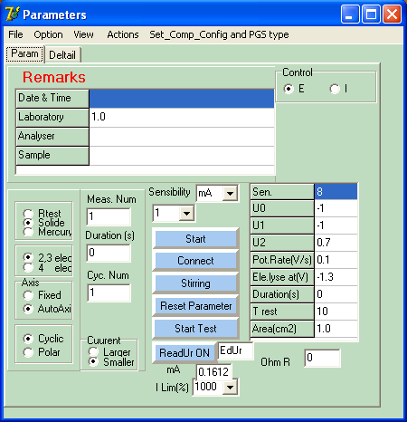
Thiết lập thông số đo CV

Slide 38
2.3. Bước nhảy thế
Nguyên lý
Điện thế áp lên điện cực làm việc được giữ ổn định trong một khoảng thời gian (t) với các bước nhảy thế khác nhau, dòng điện tạo thành trên điện cực này sẽ được đo tại những thời điểm xác định (τ) và được biểu diễn theo điện thế áp lên điện cực làm việc.

Slide 39
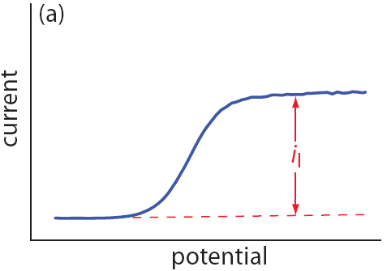
XUNG THƯỜNG

Slide 40
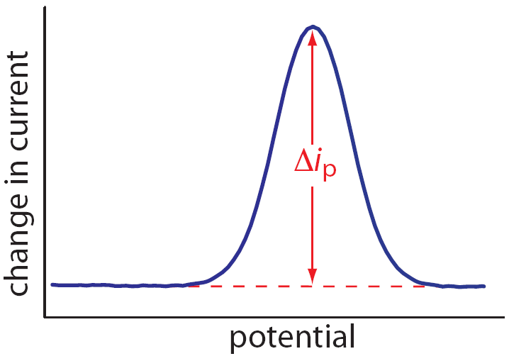
XUNG VI PHÂN
với
ΔE là biên độ xung

Slide 41
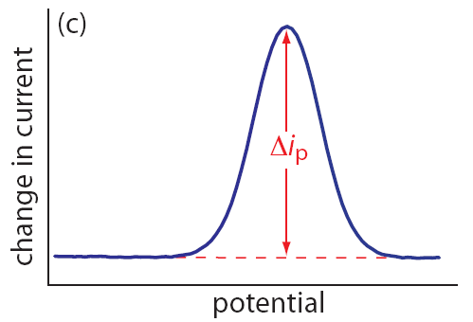
SÓNG VUÔNG
Với
là dòng pic không thứ nguyên

Slide 42
Một số ưu điểm của phương pháp bước nhảy thế
- Tăng đáng kể độ nhạy của phép phân tích
- Với NP, đối với hệ thuận nghich, điện cực luôn được làm mới
- Với DP và SW, rút ngắn thời gian đo

Slide 43
Vol-ampe - cực phổ
PHƯƠNG PHÁP
VOL-AMPE
(Voltammetry)
ĐIỆN CỰC
GIỌT THỦY NGÂN
PHƯƠNG PHÁP CỰC PHỔ
(polarography)

Slide 44
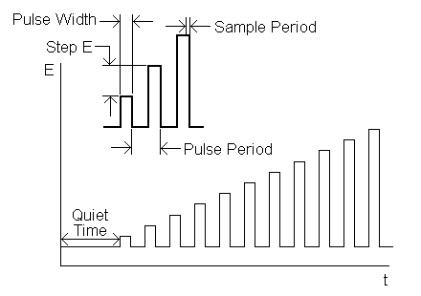
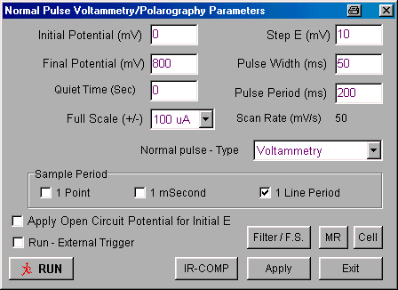
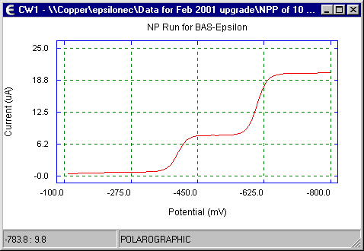
PHƯƠNG PHÁP VOL-AMPE XUNG THƯỜNG
NORMAL PULSE VOLTAMETRY

Slide 45
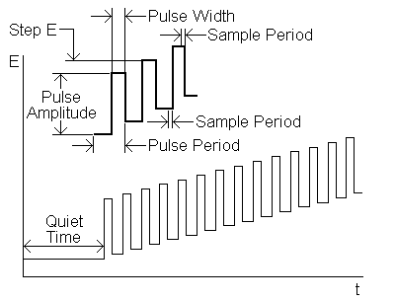
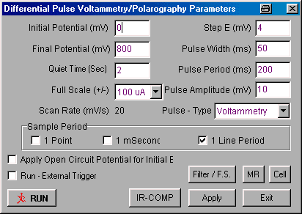
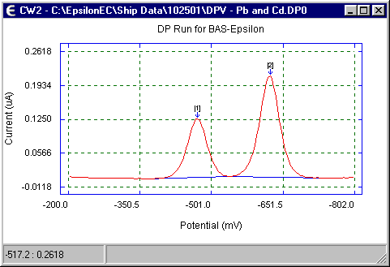
PHƯƠNG PHÁP VOL-AMPE XUNG VI PHÂN
DIFFERENTIAL PULSE VOLTAMETRY

Slide 46
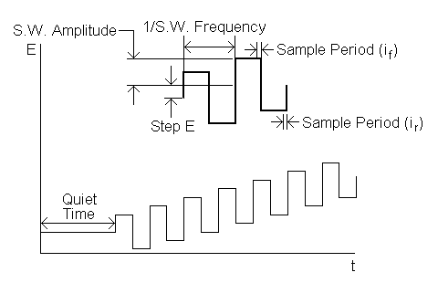
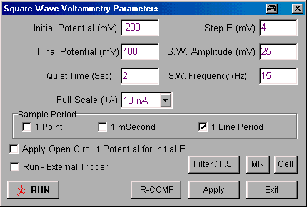
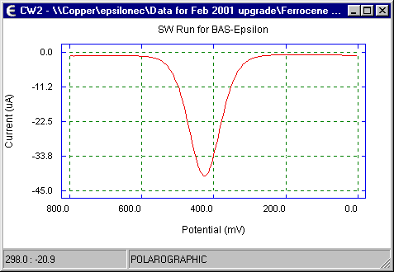
PHƯƠNG PHÁP VOL-AMPE XUNG VUÔNG
SQUARE WAVE VOLTAMETRY

Slide 47
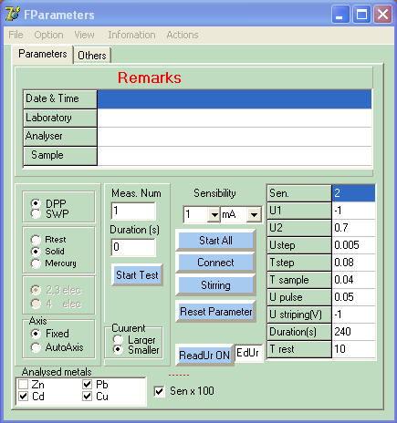
Thiết lập thông số đo DPV

Slide 48
Một số ưu điểm của phương pháp von-ampe
Không ô nhiễm môi trường
Sử dụng các điện cực có khả năng biến tính
Hạn chế được dòng điện dung so với điện cực giọt thủy ngân
Thiết bị chế tạo đơn giản hơn

Slide 49
Ứng dụng
của von-ampe bước nhảy thế
Tăng độ nhậy các phép đo phân tích điện hóa:
Phát hiện lượng vết các chất cần phân tích
Phổ đồ vol-ampe xung vi phân xác định lượng vết Cu(II) trong dung dịch
P.H.Phong, et al. Asi. J. Chem, 25 (3) 1456-1460 (2012)

Slide 50
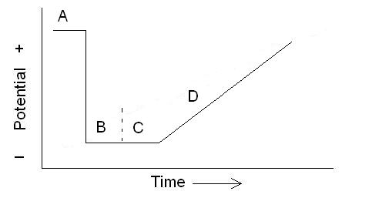
STRIPPING VOLTAMMETRY
Vol-ampe hòa tan anot (anodic stripping voltammetry)
Vol-ampe hòa tan catot (cathodic stripping voltammetry)
Vol-ampe hòa tan hấp phụ (adsortive stripping voltammetry)

Slide 51
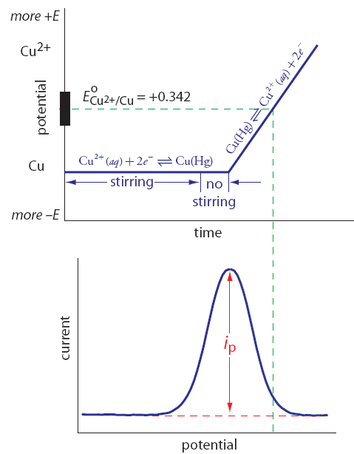

Slide 52
MỘT SỐ PHƯƠNG PHÁP KHỐNG CHẾ DÒNG ĐIỆN
chronopotentiometry

Slide 53
3. DÒNG CỐ ĐỊNH
GALVANOSTATIC
Nguyên lý
Việc khống chế dòng điện áp lên giữa điện cực làm việc
và điện cực đối được giữ cố định theo thời gian, sự thay đổi
của điện thế được ghi là một hàm của thời gian
Khác với potentiometry, phương pháp galvanostat có ưu điểm
là sự sụt thế Ohm không bị thay đổi. Do đó việc bù điện trở Ohm
có thể dễ dàng thực hiện hơn.

Slide 54
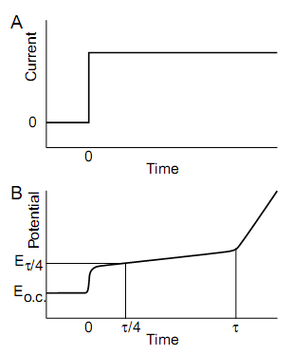
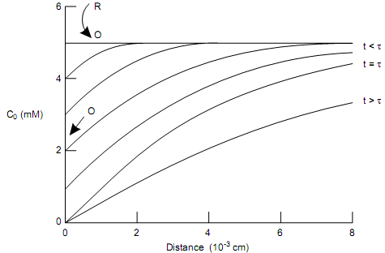
3.1. Thế - Thời dòng cố định
constant-current chronopotentiometry
Sau khi nồng độ chất giảm về 0 tại bề mặt điện cực, mà dòng
chất điện hóa chuyển đến bề mặt điện cực không đủ để nhận
hết điện tử sẽ làm cho điện thế tăng đột ngột về chiều âm
cho đến khi một dòng chất mới có hoạt tính điện hóa được
chuyên đến bề mặt điện cực.

Slide 55
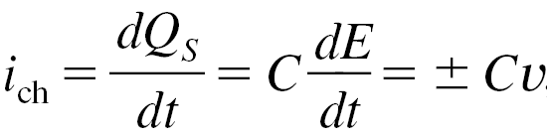
Khi phản ứng điện hóa chưa xảy ra, dòng áp lên điên cực
sẽ là dòng tụ điện, được xác định bằng công thức:
Khi phản ứng điện hóa xảy ra, dòng áp lên điên cực
sẽ là tổng của dòng faraday và dòng tụ điện.

Slide 56
Mối quan hệ giữa thời gian chuyển hóa và nồng độ
được biểu diễn bằng phương trình Sand:
Với các phản ứng thuận nghịch:
Với
Như vậy, E_{τ/4} tương đương với E_{1/2} trong phương pháp voltammetry

Slide 57
Với các phản ứng bất thuận nghịch:
Mối quan hệ giữa I và E:
Mối quan hệ giữa E và t:

Slide 58



Slide 59
Ứng dụng của phương pháp
Xác định các thông số động học của phản ứng điện hóa
Từ phương trình Sand, có thể xác định Cº, D khi đã xác định được
τ tại giá trị i áp ban đầu.
Xác định lượng chất dựa trên phương trình Sand
Nghiên cứu sự phát triển của lớp polyme dẫn trên bề mặt điện cực.
Nghiên cứu điện kết tủa kim loại
Nghiên cứu các quá trình phóng nạp của nguồn điện, pin nhiên liệu

Slide 60



Deposition of Nanocrystalline Zinc-Nickel Alloys by D.C. Plating
in Additive Free Chloride Bath
Materials Transactions, Vol. 48, No. 6 (2007) pp. 1558 -1565.

Slide 61



Nghiên cứu cơ chế phản ứng

Slide 62
3.2.Thế - Thời đảo chiều dòng điện
current reversal chronopotentiometry
Nguyên lý
Giá trị dòng điện được giữ tại một giá trị trong một khoảng
thời gian, nhưng chiều dòng điện được thay đổi từ anot
sang catot (hoặc ngược lại) sau thời gian τ.

Slide 63
Sự đảo chiều của dòng điện được xác đinh bằng biểu thức
i(t) = i +S_{t1}(t)(- 2i)
ở đây, S_{t1}(t) là hàm bước đơn vị, với S_{t1}(t) = 0 khi t ≤ t₁, và S_{t1}(t) = 1 khi t > t₁.
t₁: thời gian tại đó dòng đổi chiều
R - e⁻
Ox
Ox + e⁻
Red
Sử dụng toán tử Lamplace và điều kiện biên,
sau khi biến đổi, có được:
τ₂ = t₁ /3
τ₂
Biểu thức cho thấy chỉ 1/3 tổng sản phẩm
tạo ra trong chiều quét thuận quay ngược
trở lại bề mặt điện cực để tham gia vào
quá trình quét nghịch.
t₁

Slide 64

Ứng dụng của phương pháp
Nghiên cứu các thông số nhiệt động học, động học điện cực
đối với cả hai quá trình ôxy hóa và khử hóa.
Nghiên cứu sự dịch chuyển của các ion
giữa các pha / qua màng lỏng
J. Electroanal. Chem., 509, 27-30 (2001)

Slide 65
7.DÒNG CỐ ĐỊNH
Thế -Thời dòng điện đảo chiều tuần hoàn
cyclic chronopotentiometry
Nguyên lý
Tương tự kỹ thuật thế-thời gian đảo chiều dòng điện,
trong kỹ thuật này, dòng điện liên tục được đổi chiều
sau một khoảng thời gian, kết quả là điện thế trên điện cực
làm việc thay đổi tuần hoàn theo thời gian

Slide 66
Với phản ứng thuận nghich, sự phụ thuộc của thế
vào thời gian được biểu diễn bằng phương trình sau:
ở đây,

Slide 67

Ứng dụng của phương pháp
Nghiên cứu sự chuyển dịch điện tích trên bề mặt điện cực
Thuận nghich
Không thuận nghich
Cyclic Chronopotentiogram nghiên cứu độ thuận nghịch của phản ứng điện cực
(Collect.Czech.Chem.Commun, 61 (1996), 1432-1444

Slide 68
8. DÒNG ĐIỆN ĐỘNG
GALVANODYNAMIC
Nguyên lý
Dòng điện trên điện cực làm việc thay đổi theo thời gian, i = βt,
từ giá trị ban đầu đến một giá trị cho trước

Slide 69


Ứng dụng của phương pháp
Nghiên cứu ăn mòn
Nghiên cứu chuyển điện tích qua màng
Nghiên cứu quá trình điện kết tủa
Phổ i-E điện kết tủa sợi Ag nano trên Cu bằng phương pháp galvanostatic

Slide 70
MỘT SỐ ĐIỂM TRỌNG TÂM
Khái niệm
Nguyên lý đo
Mối quan hệ giữa các đại lượng
Các điều kiện ban đầu, điều kiện biên
Bản chất điện hóa và lý giải các kết quả.

